Slide 1
TRƯỜNG TIỂU HỌC SÀI ĐỒNG
MÔN ĐẠO ĐỨC LỚP 2 – THÁNG 3
BÀI 12:
TÌM KIẾM SỰ HỖ TRỢ KHI Ở TRƯỜNG( tiết 1)
GV: KIỀU THỊ THÚY NGÂN

Slide 2
YÊU CẦU CẦN ĐẠT
1. Nhận biết được một số tình huống cần tìm kiếm sự hỗ trợ khi ở trường.
2. Nêu được vì sao phải tìm kiếm sự hỗ trợ khi ở trường.
3. Thực hiện được việc tìm kiếm sự hỗ trợ khi ở trường.

Slide 3

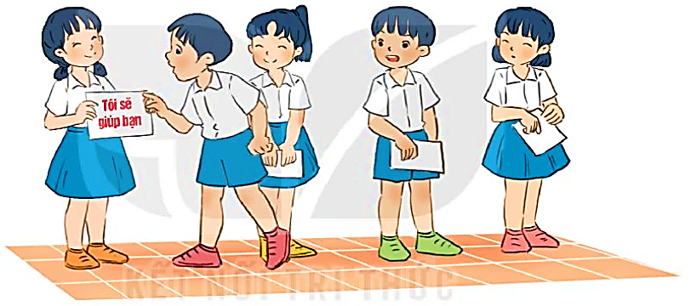
KHỞI ĐỘNG
Em cùng các bạn chơi trò chơi “Tìm người giúp đỡ”.

Slide 4

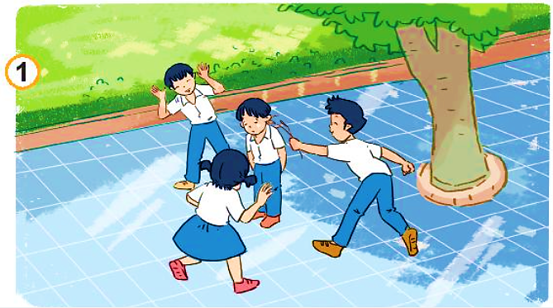
KHÁM PHÁ
1
Quan sát tranh và trả lời câu hỏi:
Nam bị các bạn trêu chọc, bắt nạt.

Slide 5
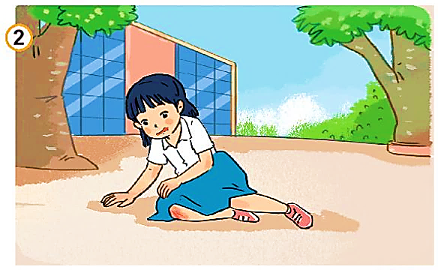
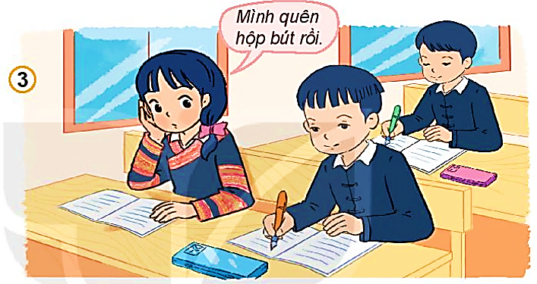
KHÁM PHÁ
1
Quan sát tranh và trả lời câu hỏi:
Bạn nữ bị ngã, chảy máu chân.
Bạn nữ quên hộp bút ở nhà.

Slide 6



Vì sao bạn cần tìm kiếm sự hỗ trợ trong các tình huống trên?
➔ Việc tìm kiếm sự hỗ trợ kịp thời sẽ giúp em bảo vệ bản thân, không ảnh hưởng tới việc học tập của mình.
Khi ở trường, em cần tìm kiếm sự hỗ trợ từ ai?
➔ Khi ở trường, hãy tìm sự hỗ trợ từ thầy cô, bạn bè và những người xung quanh.

Slide 7
KẾT LUẬN
Ở trường, khi bị các bạn bắt nạt, khi bị ngã hay quên đồ dùng học tập em cần tìm kiếm sự hỗ trợ kịp thời. Việc tìm kiếm sự hỗ trợ trong những tình huống này giúp em bảo vệ bản thân, không ảnh hưởng đến việc học tập... Và chính bạn bè, thầy cô giáo sẽ là những người sẽ giúp đỡ các em khi ở trường.

Slide 8
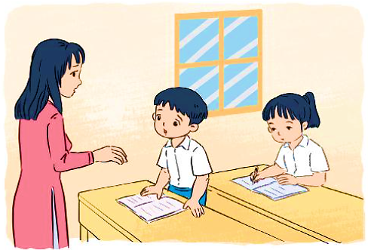
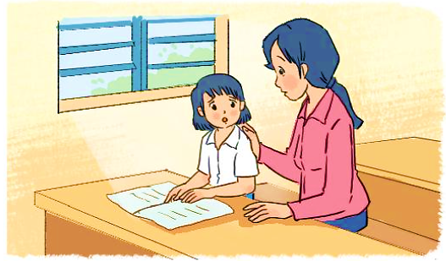
2
Đọc tình huống và trả lời câu hỏi:
Sáng nay, Huy đau họng, mệt mỏi nên không thể tập trung học bài. Huy đã nói cho cô giáo biết.
1
Nga chưa biết cách làm bài. Giờ ra chơi, Nga đã nhờ cô hướng dẫn.
2

Slide 9
- Em hãy nhận xét về cách tìm kiếm sự hỗ trợ của các bạn trong tình huống.
Vì sao cần tìm kiếm sự hỗ trợ khi ở trường?
➔ Các bạn trong tình huống đã biết cách tìm kiếm sự hỗ trợ kịp thời: giữ thái độ bình tĩnh, tìm đúng người, kể rõ sự việc.
Biết tìm kiếm sự hỗ trợ sẽ giúp chúng ta giải quyết kịp thời những khó khăn.

Slide 10
KẾT LUẬN
Các bạn trong tình huống đã biết cách tìm kiếm sự hỗ trợ kịp thời: tìm đúng người có thể hỗ trợ, nói rõ sự việc... biết tìm kiếm sự hỗ trợ sẽ giúp chúng ta giải quyết được những khó khăn trong cuộc sống, nếu các bạn trong tình huống không biết cách tìm kiếm sự hỗ trợ sẽ có hậu quả: sức khỏe không đảm bảo, không hiểu bài...

Slide 11

Xin chào và hẹn gặp lại các con trong các tiết học sau !

